Slide 1
Introduktion til Antikken

Slide 2
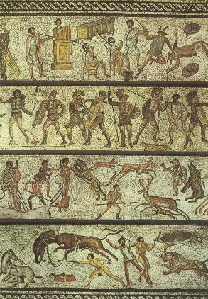
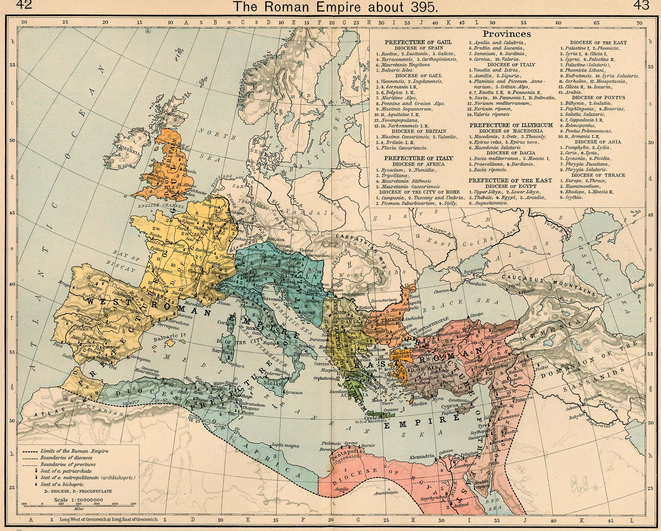
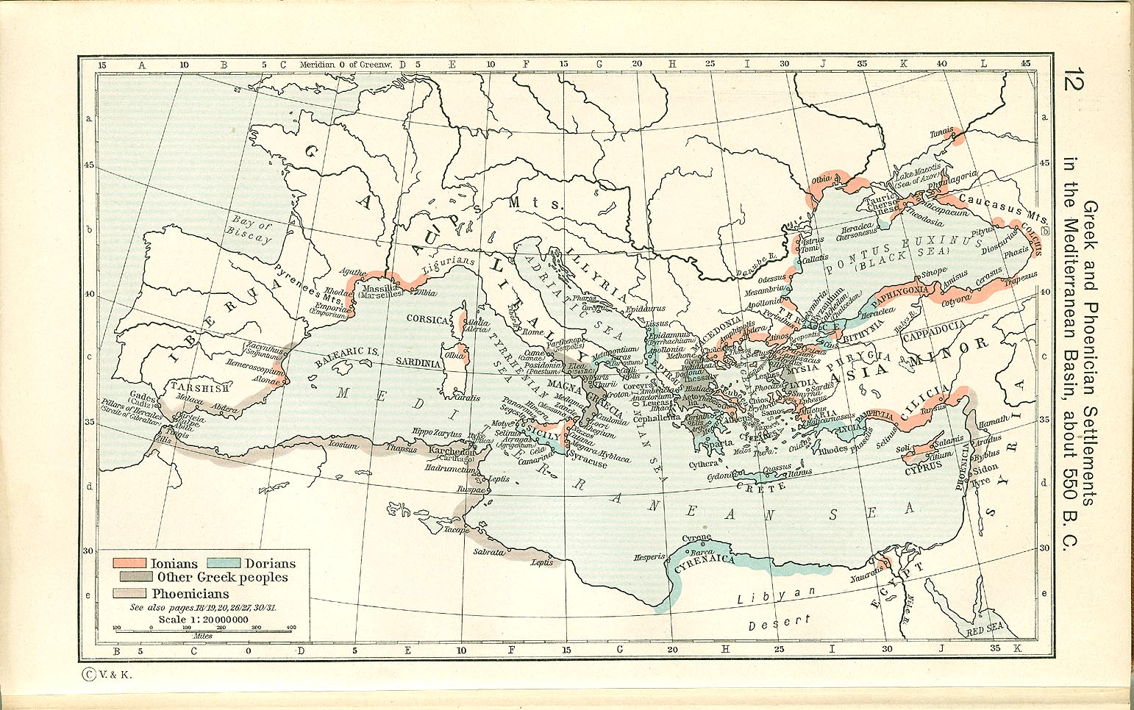
Hvad ved I om Antikken? – to min. med din sidemand
Kilde: The Historical Atlas by William R. Shepherd, 1911.
Det gamle Grækenland? Romerriget? Karthago?
Kilde: The Historical Atlas by William R. Shepherd, 1923
Zliten mosaikken, Libyen, billede offentliggjort af University of Texas

Slide 3
Antikken som tidsperiode: ca. 800 f.v.t – ca. 500 evt.
Græsk dominans i middelhavsområdet afløses af romersk dominans i middelhavsområdet (her også Nærorienten, Nordafrika og Store dele af Europa)
Landbrugssamfund (ligesom andre før-moderne samfund), men med en stærkt udviklet bykultur. Store handelsnetværk.
Bykulturen er centralt for at forstå hvor mennesker i antikken opfattede sig selv.
Der var store hierarkiske forskelle i samfundene
Slavesamfund (stor gruppe af slaver som stød for det manuelle arbejde sammen med de frie bønder og håndværkere)
Overklassen skrev meget og vi har en hel del skriftligt materiale bevaret – men hverdagen er dog ofte svær at læse ud fra disse (da det stort set kun er overklassens skrifter som er bevaret).
(Antikken er et begreb som er opfundet senere – folk i antikken kendte ikke til betegnelsen).

Slide 4
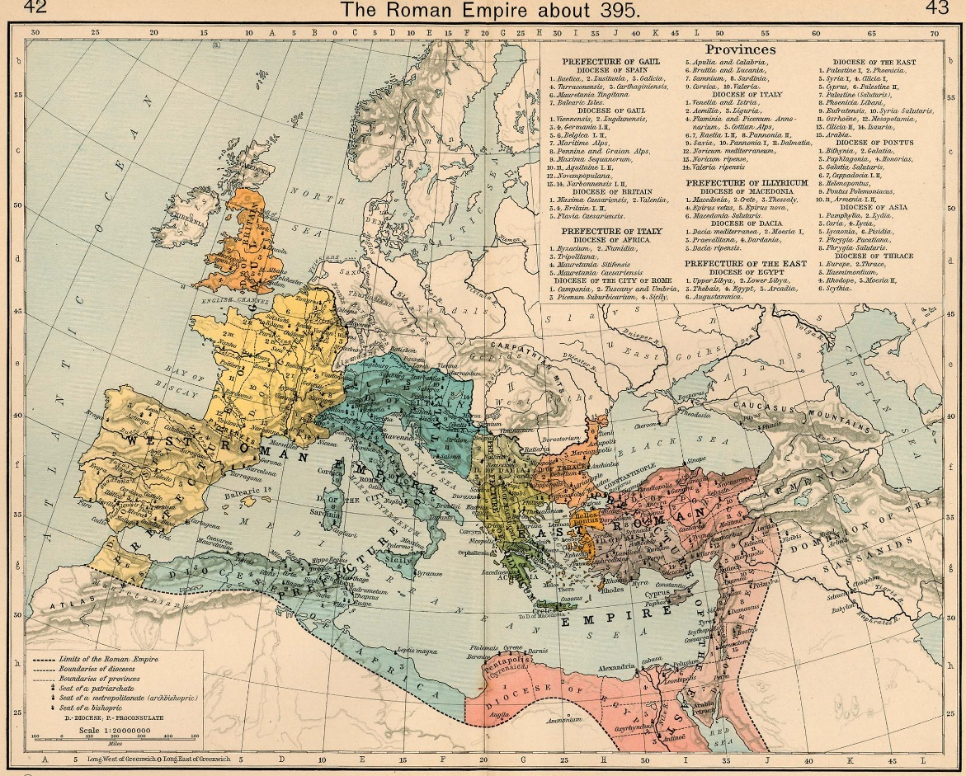
Hvorfor arbejde med Antikken?
Mange af antikkens tanker om politik, jura og statsmagt – herunder ideer om demokrati, blev genopdaget i løbet af Middelalderen og kom indirekte til at spille en rolle for opbygningen af vores samfund i dag.
Vores sprog og religiøse forestillingsverden er også indirekte et produkt af tanker fra antikken. Eksempelvis kristendommen og latinske/romanske sprog.
Derudover er det en del af vores politiske identitet i dag at stå på skuldrene af antikken…

Slide 5
Dagens lektie – igen to min. med din sidemand
Hvorfor var familien og de religiøse fællesskaber var særlig vigtige fællesskaber i Antikken

